Slide 1


Chào mừng
các bạn
đến với tiết Toán

Slide 2
Kiểm tra bài cũ
Cho các số: 97, 20, 61, 45
20
a) Số bé nhất là:
97
b) Số lớn nhất là:
c) Sắp xếp các số trên theo thứ tự từ bé đến lớn:
20, 45, 61, 97
d) Sắp xếp các số trên theo thứ tự từ lớn đến bé:
97, 61, 45, 20

Slide 3
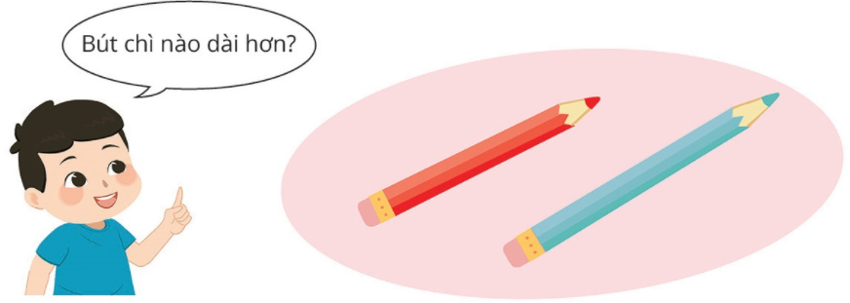


Slide 4
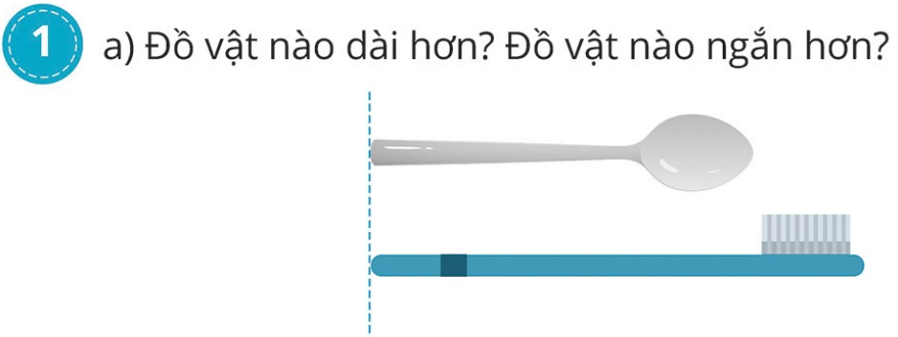
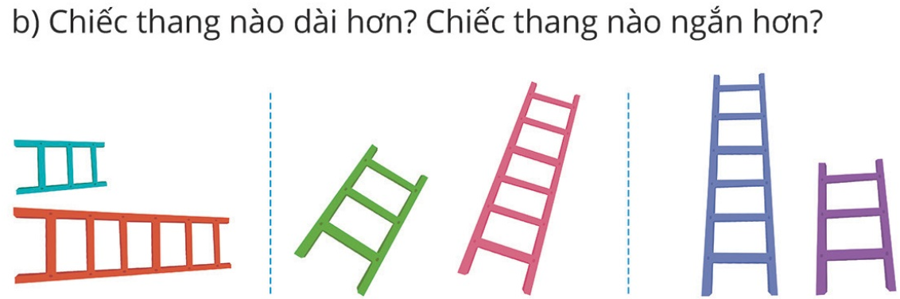
VBT
26


Slide 5
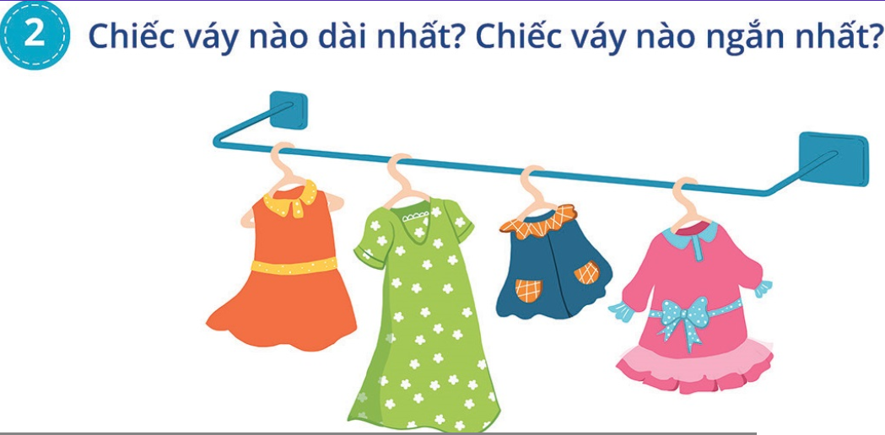
Ngắn nhất
Dài nhất

Slide 6
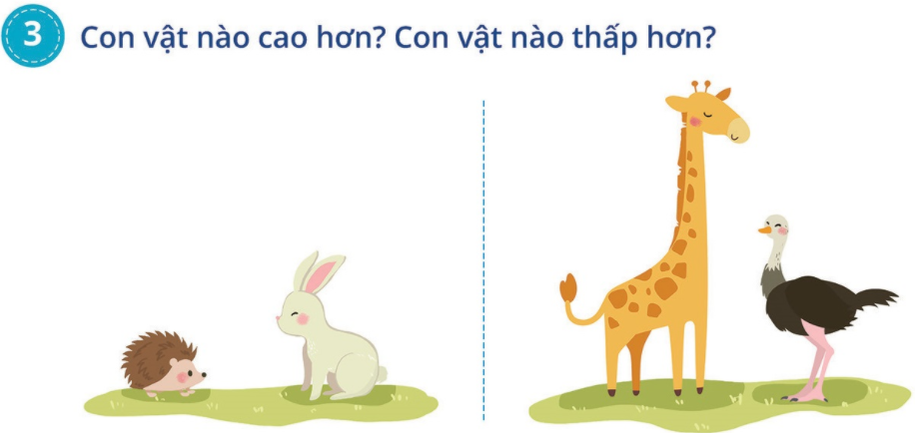
VBT
26

x

Slide 7
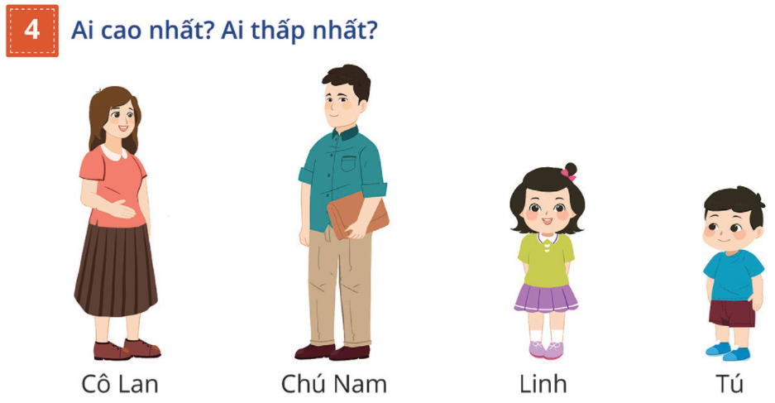
Người cao nhất là chú nam
Người thấp nhất là tú

